Slide 1
Ciclo di Carnot per un gas ideale
Si fa un ciclo con 1 mole di gas ideale monoatomico
Stato A: T= 298,15 K, p= 101325 Pa, V= 0,024465543 m³
Espansione isoterma raddoppiando il volume, la pressione si dimezza
Stato B: T= 298,15 K, p= 50662,5 Pa, V=0,048931086 m³
Espansione adiabatica fino ad una T= 188,15 K
Stato C: T= 188,15 K p= 16027,29162 Pa, V= 0,09760695 m³
Compressione isoterma a T= 188,15 K
Stato D: T= 188,15 K p= 32054,58325 Pa, V= 0,048803475 m3
Il V_{D} in realtà era stato calcolato in modo che con la successiva compressione adiabatica si arrivasse allo stato con T_{A} e V_{A}

Slide 2
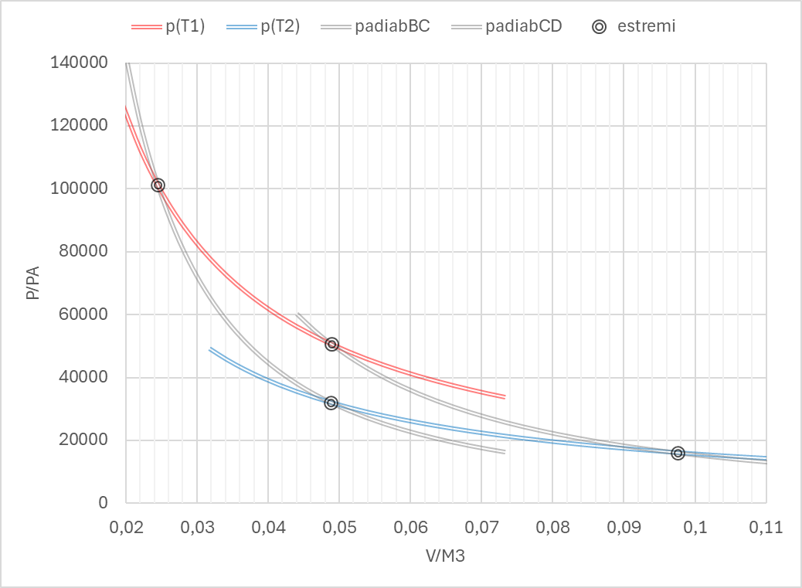
A
B
D
C

Slide 3
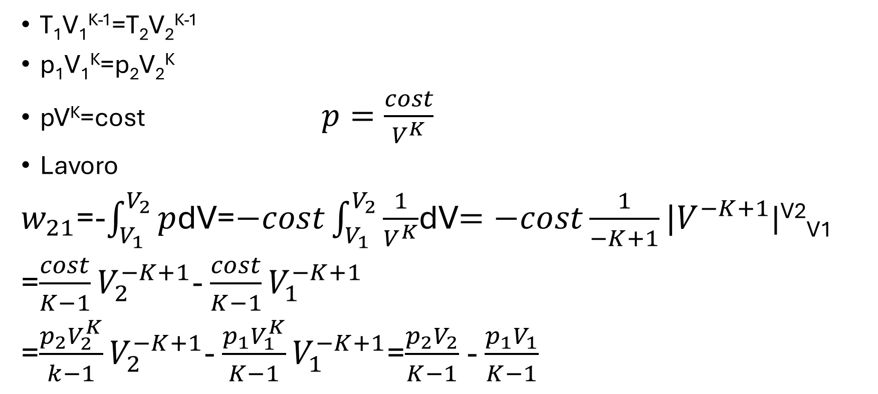
Equazioni per la trasformazione adiabatica
T₁V₁^{K-1}=T₂V₂^{K-1}
p₁V₁^{K}=p₂V₂^{K}
pV^{K}=cost $p=\frac{cost}{V^{K}}$
Lavoro
$w_{21}$=-$\int_{V_{1}}^{V_{2}}{p}$dV=$−cost\int_{V_{1}}^{V_{2}}{\frac{1}{V^{K}}}$dV$=−cost\frac{1}{−K+1}{|V}^{−K+1}$|^{V2}_{V1}
=$\frac{cost}{K−1}V_{2}^{−K+1}$- $\frac{cost}{K−1}V_{1}^{−K+1}$
=$\frac{p_{2}V_{2}^{K}}{k−1}V_{2}^{−K+1}$- $\frac{p_{1}V_{1}^{K}}{K−1}V_{1}^{−K+1}$=$\frac{p_{2}V_{2}}{K−1}$ - $\frac{p_{1}V_{1}}{K−1}$

Slide 4
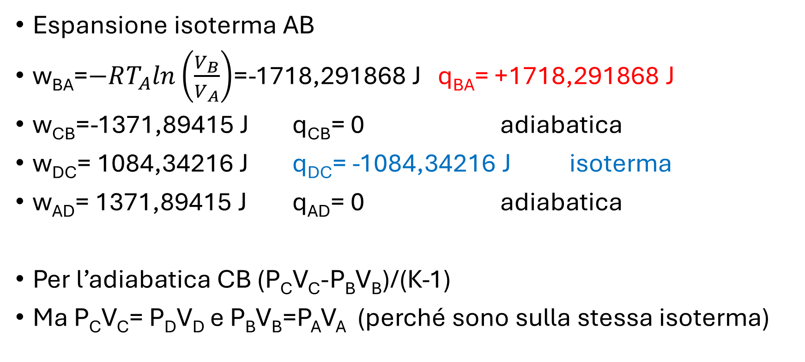
Lavoro e calore durante il ciclo
Espansione isoterma AB
w_{BA}=$−RT_{A}ln\left(\frac{V_{B}}{V_{A}}\right)$=-1718,291868 J q_{BA}= +1718,291868 J
w_{CB}=-1371,89415 J q_{CB}= 0 adiabatica
w_{DC}= 1084,34216 J q_{DC}= -1084,34216 J isoterma
w_{AD}= 1371,89415 J q_{AD}= 0 adiabatica
Per l’adiabatica CB (P_{C}V_{C}-P_{B}V_{B})/(K-1)
Ma P_{C}V_{C}= P_{D}V_{D} e P_{B}V_{B}=P_{A}V_{A} (perché sono sulla stessa isoterma)

Slide 5
Rendimento
1-T_{fredda}/T_{calda}= 1-188,15/298,15= 0,368941808

Slide 6
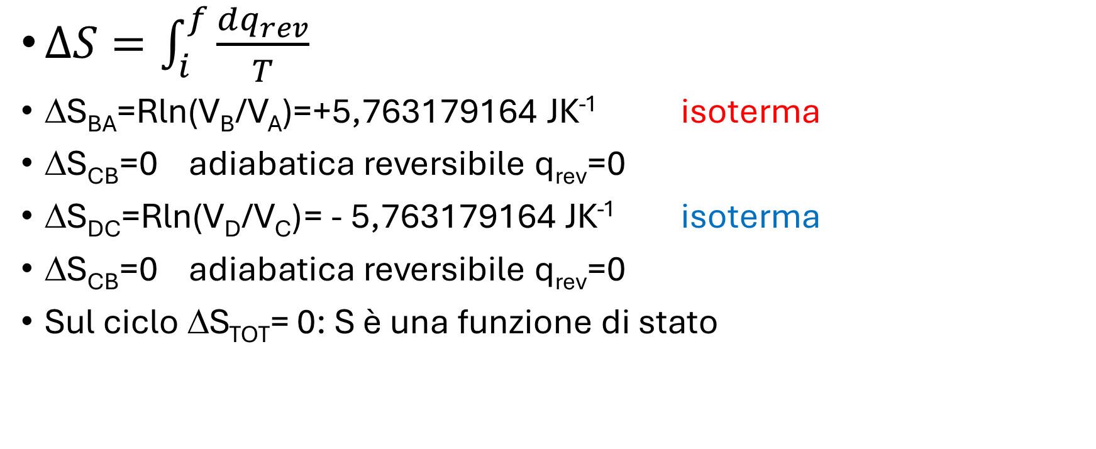
Variazione di S
$∆S=\int_{i}^{f}{\frac{dq_{rev}}{T}}$
ΔS_{BA}=Rln(V_{B}/V_{A})=+5,763179164 JK⁻¹ isoterma
ΔS_{CB}=0 adiabatica reversibile q_{rev}=0
ΔS_{DC}=Rln(V_{D}/V_{C}) = - 5,763179164 JK⁻¹ isoterma
ΔS_{CB}=0 adiabatica reversibile q_{rev}=0
Sul ciclo ΔS_{TOT}= 0: S è una funzione di stato

Slide 7
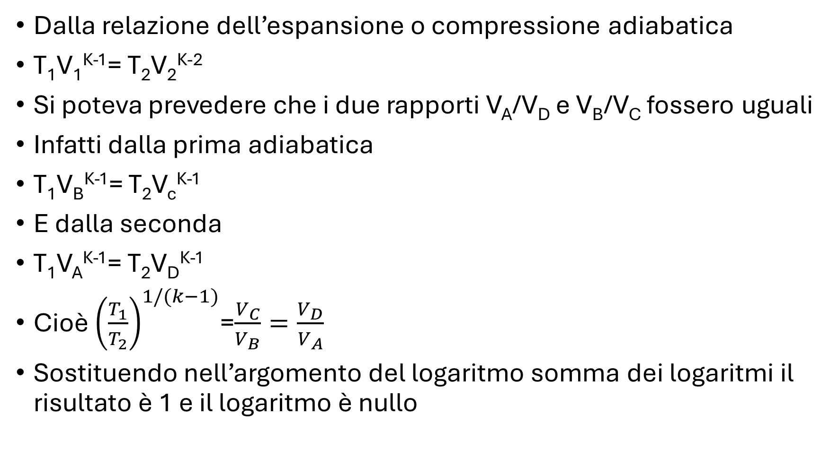
Dalla relazione dell’espansione o compressione adiabatica
T₁V₁^{K-1}= T₂V₂^{K-2}
Si poteva prevedere che i due rapporti V_{A}/V_{D} e V_{B}/V_{C} fossero uguali
Infatti dalla prima adiabatica
T₁V_{B}^{K-1}= T₂V_{c}^{K-1}
E dalla seconda
T₁V_{A}^{K-1}= T₂V_{D}^{K-1}
Cioè ${\left(\frac{T_{1}}{T_{2}}\right)}^{1/(k−1)}$=$\frac{V_{C}}{V_{B}}=\frac{V_{D}}{V_{A}}$
Sostituendo nell’argomento del logaritmo somma dei logaritmi il risultato è 1 e il logaritmo è nullo

Slide 8
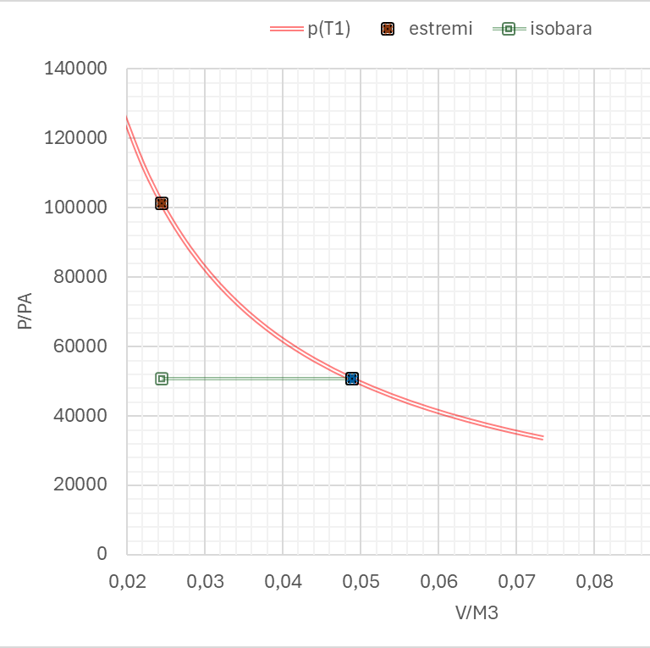
Lavoro espansione isobara (p=p_{B}) da V_{A} a V_{B}
A
Lavoro per espansione a pext= cost
w_{BA}=-p_{B}(V_{B}-V_{A})=
-1239,485578 J
Non è una trasformazione reversibile
ΔS da A B si calcola dal percorso reversibile perché S è funzione di stato
B
E

Slide 9
Oppure posso calcolare il ΔS come somma di un raffreddamento a V cost e un riscaldamento a p cost
Il gas nel punto E (p_{E}= p_{B} e V_{E}=V_{A}) ha T_{E}= 149,075 K
ΔS_{EA}=C_{V}ln(T_{E}/T_{A})=8,644768746 JK⁻¹
ΔS_{EB}= C_{p}ln(T_{B}/T_{E})= -14,40794791 JK⁻¹ ricordando che T_{B}=T_{A}
Globalmente
ΔS_{TOT}= -5,763179164 JK⁻¹

